Slide 1

МИНИСТЕРСТВО НАУКИ И ВЫСШЕГО ОБРАЗОВАНИЯ РОССИЙСКОЙ ФЕДЕРАЦИИ федеральное государственное бюджетное образовательное учреждение высшего образования «ИРКУТСКИЙ ГОСУДАРСТВЕННЫЙ УНИВЕРСИТЕТ» (ФГБОУ ВО «ИГУ»)
Разработка и расширение функционала системы электронного документооборота «Тезис» на платформе Cuba для администрации г. Екатеринбурга
Руководитель:
к. ф.-м. н., доцент Захарченко В.С.
Консультант:
Инженер-аналитик ООО «Сибирский
центр информационных технологий»
Левченко К.О.
Выполнил:
Студент 4 курса группы 02421-ДБ
Подрядчиков Владимир Валерьевич
Иркутск - 2024

Slide 2


Цели и задачи
Цель:
Участие в процессе разработки решений СЭД для получения знаний о реализации таких систем на предприятиях. Получение опыта разработки в среде создания подобных систем.
Задачи:
Знакомство с целями применения и преимуществами систем электронного документооборота.
Изучение инструментария и архитектуры среды создания проектов и самой СЭД.
Доработка функциональности СЭД по стандартам предприятия. Реализация и оптимизация бизнес процессов.
Объект исследования - процесс разработки СЭД «Тезис» на Cuba Platform для администрации города Екатеринбург в рамках деятельности Сибирского центра информационных технологий.
Слайд 2 из 13

Slide 3
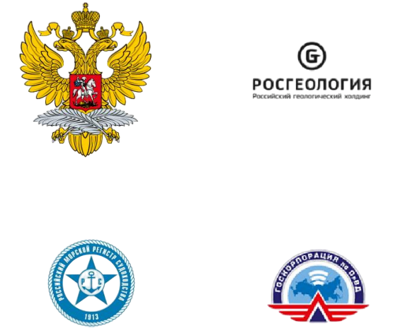

О ПРОЕКТЕ
СЭД на базе CubaPlatform
Лидер на рынке СЭД России и СНГ на основании рейтингов Tadviser и Cnews
Самая технологичная СЭД по версии Global CIO
АО Росгеология
МИД РФ
Занесена в реестр Минцифры РФ
проектов
лет на рынке
ФАУ «Российский морской регистр судоходства»
ФГУП «Государственная корпорация по организации воздушного движения РФ
СЭД ТЕЗИС реализована на платформе Cuba.
CubaPlatform – это высокоуровневая Java-платформа с открытым кодом для создания корпоративных информационных систем.
СЭД ТЕЗИС внедрена в городские и областные думы, городские и районные администрации
Слайд 3 из 13

Slide 4


Возможности
Базовые возможности
Дополнительно
Направления
Канцелярия
Контроль исполнения задач
Конструктор бизнес-процессов
Конструктор отчетов
Кадровые процессы
Финансовые процессы
Документы и договоры
Управления совещаниями
Сравнение и распознавание
Матрица подстановок
Бюджетирование
Голосовое управление
Онлайн-редактирование
Планирование
Плагин ТЕЗИС: Помощник
Полнотекстовый поиск
Экспедиция
Мобильное приложение
Единый холдинг
Архив
Интеграционные механизмы: офисные пакеты (MS Office, Libre Office, Open Office, P7-Офис), 1С интеграционные системы, ERP бюджетирование
Слайд 4 из 13

Slide 5
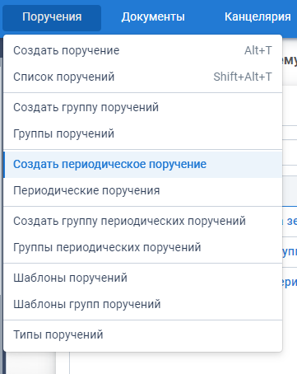
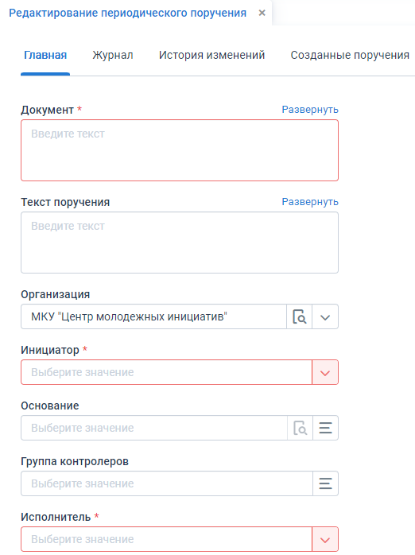
Создание периодического поручения
Меню «Поручения» на главном экране
Экран редактирования периодического поручения
Слайд 5 из 13

Slide 6
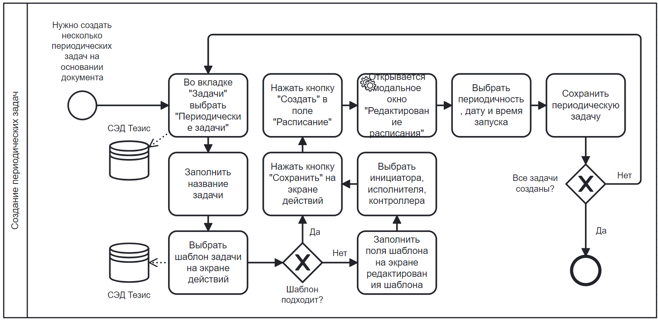
Создание периодических поручений
BPMN-диаграмма. Процесс создания периодических поручений
Слайд 6 из 13

Slide 7
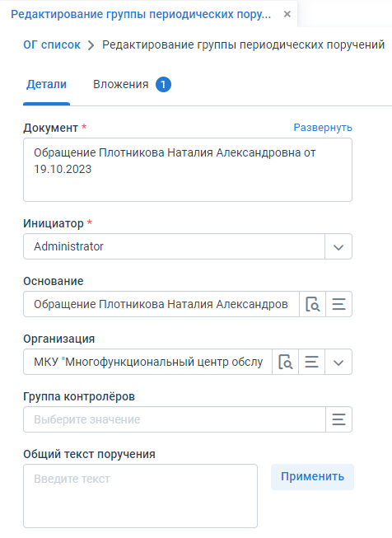
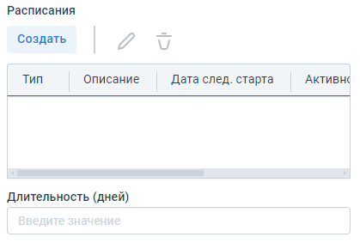

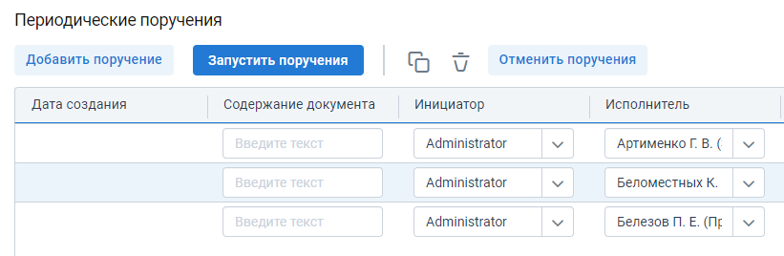
Группа периодических поручений
Экран редактирования группы периодических поручений
Слайд 7 из 13

Slide 8
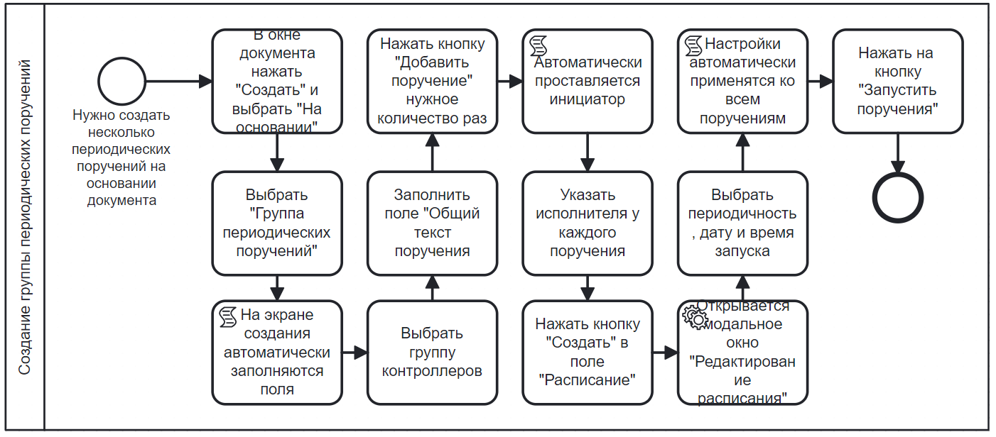
Группа периодических поручений
BPMN-диаграмма. Процесс создания группы ПП
Слайд 8 из 13

Slide 9
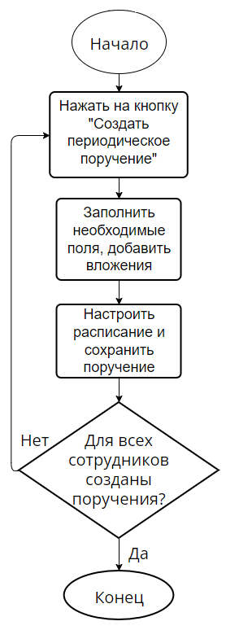
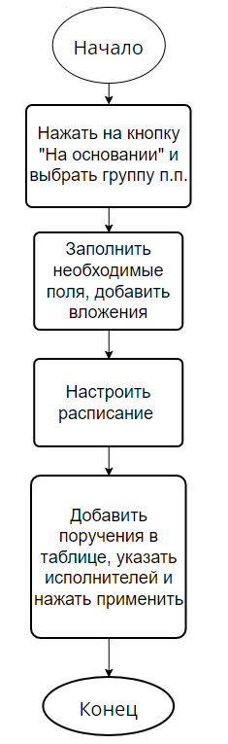
Блок-схема
Сравнение процесса создания периодических поручений для нескольких сотрудников.
Удалось избежать цикличности в процессе
Без модификации
С модификацией
Слайд 9 из 13

Slide 10
Группа периодических поручений
Экран с таблицей периодических поручений
Слайд 10 из 13

Slide 11
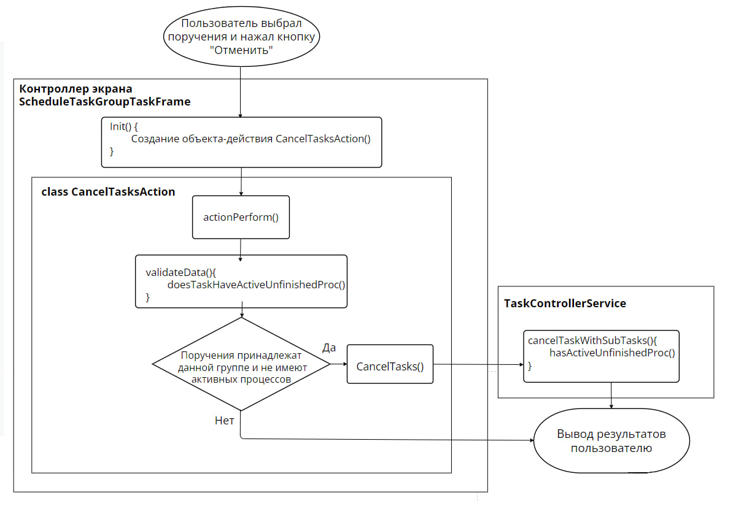
Блок-схема
Вызов методов при удалении поручений группы
Слайд 11 из 13

Slide 12
Заключение
В результате работы с платформой Cuba и СЭД ТЕЗИС были изучено представление бизнес-процессов в системе и реализованы следующие готовые продукты:
Документ муниципальных услуг (настройка сущностей, написание фильтров и методов автозаполнения полей, локализация, обработка событий работы с просроченными документами)
Программа для поиска штрихкода при сканировании документов
Группа периодических поручений (настройка сущностей, методы автозаполнения полей, функционал корректной отмены поручений)
Слайд 12 из 13

Slide 13
Использованные источники:
Платформа CUBA. Руководство по разработке приложений. Версия 7.2 : сайт. ‒ URL: https://doc.cuba-platform.com/manual-latest-ru/index.html (Дата об­­ращения: 05.02.2024)
Автоматизация документооборота // ТЕЗИС система документооборота : [официальный сайт]. ‒ URL: https://www.tezis-doc.ru/features/workflow/ (Дата обращения: 24.03.2024)
ТЕЗИС Система управления документами и задачами // TADVISER Государство. Бизнес. Технологии : [сайт]. ‒ 2023. ‒ URL: https://www.tadviser.ru/index.php/Продукт:ТЕЗИС_Система_управления_документами_и_задачами?erid=- (Дата обращения: 10.03.2024)
Беляев А. Разработка на CUBA ‒ большой шаг в сторону от Spring? // Jmix : [официальный сайт]. ‒ 2018. ‒ URL: https://www.jmix.ru/cuba-blog/developing-with-cuba-a-big-shift-from-spring/ (Дата обращения: 20.03.2024)
Репин В. Моделирование бизнес-процессов в нотации BPMN : Пособие для начинающих. Часть I / Владимир Репин. ‒ [б. м.] : Издательские решения, 2019. ‒ 84 с. ISBN 978-5-4496-6989-6
Цифровая экономика РФ // Министерство цифрового развития, связи и массовых коммуникаций Российской Федерации : [официальный сайт] . – 2023. – URL: https://digital.gov.ru/ru/activity/directions/858/ (Дата обращения: 25.04.2024)
НИИ «Восход» разработает типовую СЭД для госструктур на основе системы ТЕЗИС // Haulmont : [официальный сайт]. – 2020. – URL: https://www.haulmont.ru/blog/nii-voskhod-razrabotaet-tipovuyu-sed-dlya-gosstruktur-na-osnove-sistemy-tezis/ (Дата обращения: 25.04.2024)
Раис А. Электронный документооборот: переход к полной цифровизации документов и процессов // ELMA : [сайт]. – 2023. – URL: https://www.elma-bpm.ru/journal/edo-perehod-k-polnoj-cifrovizacii-dokumentov-processov/ (Дата обращения: 14.04.2024)
ТЕЗИС. База знаний // Confluence : [сайт]. – URL: https://confluence.haulmont.com/ (Дата обращения: 05.02.2024). – Режим доступа: для зарегистрированных пользователей.
Слайд 13 из 13

Slide 14
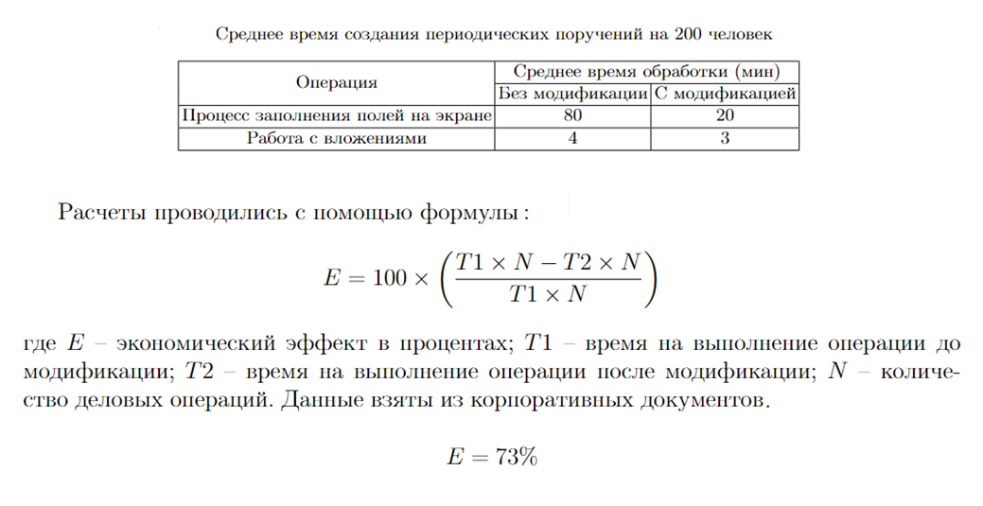
Оценка эффективности модификации

